Slide 1
第二章 文法
许智武
xuzhiwu@szu.edu.cn
13713808048

Slide 2
2.1 启示
文法的概念最早是由语言学家们在研究自然语言理解中完成形式化。
归纳如下句子的描述：
⑴ 哈尔滨是美丽的城市。
⑵ 北京是祖国的首都。
⑶ 集合是数学的基础。
⑷ 形式语言是很抽象的。
⑸ 教育走在社会发展的前面。
⑹ 中国进入WTO。

Slide 3
2.1 启示
6个句子的主体结构
  <名词短语><动词短语><句号>
  <名词短语>={哈尔滨，北京，集合，形式语言，教育，中国}
  <动词短语>={是美丽的城市，是祖国的首都，是数学的基础，是很抽象的，走在社会发展的前面，进入WTO}
  <句号>={。}

Slide 4
2.1 启示
<动词短语>可以是<动词><形容词短语> 或者<动词><名词短语> 。
<名词短语>={北京、哈尔滨、集合、形式语言、教育、中国、美丽的城市、祖国的首都、数学的基础、社会发展的前面、WTO}。
<动词>={是、走在、进入}。
<形容词短语>={很抽象的}。
把<名词短语><动词短语><句号>取名为<句子>。

Slide 5
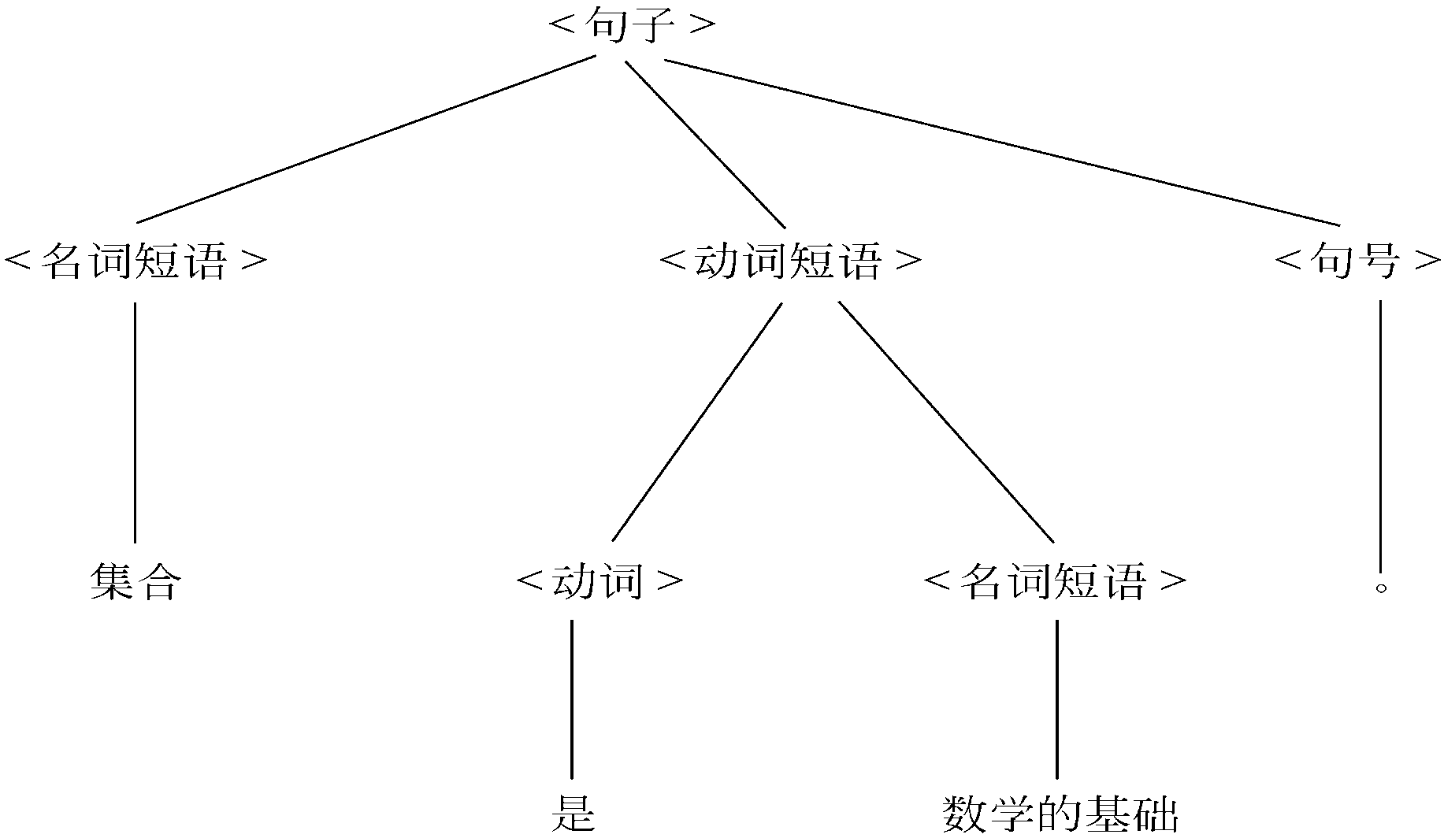
2.1 启示

Slide 6
2.1 启示
表示成α→β形式
  <句子>→<名词短语><动词短语><句号>
  <动词短语>→<动词><形容词短语>
  <动词短语>→<动词><名词短语>
  <动词>→是
  <动词>→走在
  <动词>→进入

Slide 7
2.1 启示
  <形容词短语>→很抽象的
  <名词短语>→哈尔滨
  <名词短语>→北京
  <名词短语>→集合
  <名词短语>→形式语言
  <名词短语>→教育
  <名词短语>→中国

Slide 8
2.1 启示
  <名词短语>→美丽的城市
  <名词短语>→祖国的首都
  <名词短语>→数学的基础
  <名词短语>→社会发展的前面
  <名词短语>→ WTO
  <句号>→。

Slide 9
2.1 启示
表示一个语言，需要4种东西
形如<名词短语>的 “符号”
  这些“符号”表示相应语言结构中某个位置上可以出现的一些内容。代表的是一个语法范畴。
  例如，<动词>，其可能内容集合为｛是，走在，进入｝
特殊意义的符号，<句子>
  所有的“规则”，都是为了说明<句子>的结构而存在，相当于说，定义的就是<句子>

Slide 10
2.1 启示
表示一个语言，需要4种东西
形如北京的 “符号”
  这些“符号”定义语言的合法句子中将出现的字符。仅仅表示自身，称为终极符号
  例如，“是”，“走在”，“进入”
所有的“规则”都呈αβ的形式
  在产生语言句子的过程中被使用，称为产生式。
  例如，<动词>→是

Slide 11
2.2 形式定义
文法(grammar) G是一四元组(V，T，P，S)
  V——变量(variable)的非空有穷集。∀A∈V，A叫做一个语法变量(syntactic Variable)，简称为变量，也可叫做非终极符号(nonterminal)。它表示一个语法范畴(syntactic Category)。
  T——终极符(terminal)的非空有穷集。∀a∈T，a叫做终极符。由于V中变量表示语法范畴，T中的字符是语言的句子中出现的字符，所以，有V∩T=Φ。
  S——S∈V，为文法G的开始符号(start symbol)。

Slide 12
2.2 形式定义
  P——产生式(production)的非空有穷集合。P中的元素均具有形式α→β，被称为产生式，读作：α定义为β。其中α∈(V∪T)⁺，且α中至少有V中元素的一个出现。β∈(V∪T)*。α称为产生式α→β的左部，β称为产生式α→β的右部。产生式又叫做定义式或者语法规则。

Slide 13
2.2 形式定义
例 2-1 以下四元组都是文法。
⑴ ({A}，{0，1}，{A→01，A→0A1，A→1A0}，A)。
⑵ ({A}，{0，1}，{A→0，A→0A}，A)。
⑶ ({A，B}，{0，1}，{A→01，A→0A1，A→1A0，B→AB，B→0}，A)。
⑷ ({A，B}，{0，1}，{A→0，A→1，A→0A，A→1A }，A)。
⑸ ({S，A，B，C，D},{a，b，c，d,#}，{S→ABCD，S→abc#，A→aaA，AB→aabbB，BC→bbccC，cC→cccC，CD→ccd#，CD→d#，CD→#d}，S)。

Slide 14
2.2 形式定义
约定
  ⑴ 对一组有相同左部的产生式
  α→β₁，α→β₂ ，… ，α→β_{n}
  可以简单地记为：
  α→β₁|β₂|…|β_{n}
  读作：α定义为β₁，或者β₂，…，或者β_{n}。并且称它们为α产生式。β₁，β₂，…，β_{n}称为候选式(candidate)。

Slide 15
2.2 形式定义
⑵ 使用符号
英文字母表较为前面的大写字母，如A，B，C，…表示语法变量；
英文字母表较为前面的小写字母，如a，b，c，…表示终极符号；
英文字母表较为后面的大写字母，如X，Y，Z，…表示该符号是语法变量或者终极符号；
英文字母表较为后面的小写字母，如x，y，z，…表示由终极符号组成的行；
希腊字母α，β，γ…表示由语法变量和终极符号组成的行

Slide 16
2.2 形式定义
例 2-3 四元组是否满足文法的要求。
  ({A，B，C，E}，{a，b，c}，{S→ABC|abc，D→e|a，FB→c，A→A，E → abc|ε}，S)
  4种可能修改
    (1) ({A，B，C，E，S，D，F}，{a，b，c，e}，{S→ABC|abc，D→e|a，FB→c，A→A，E → abc|ε}，S)
    (2) ({A，B，C，E，S }，{a，b，c}，{S→ABC|abc，A→A，E → abc|ε}，S)
    (3) ({A，B，C，E}，{a，b，c}，{ A→A，E → abc|ε}，A)
    (4) ({A，B，C，E}，{a，b，c}，{ A→A，E → abc|ε}，E)

Slide 17
2.2 形式定义
推导(derivation)
  设G=(V，T，P，S)是一个文法，如果α→β∈P，γ，δ∈(V∪T)*，则称γαδ在G中直接推导出γβδ，记作
  γαδ⇒_{G} γβδ
  读作：γαδ在文法G中直接推导出γβδ。
  “直接推导”可简称为推导(derivation)，也称推导为派生
归约(reduction)
  相应地，称γβδ在文法G中直接归约成γαδ。
  “直接归约”可以简称为归约。

Slide 18
2.2 形式定义
推导与归约表达的意思的异同
推导与归约和产生式不一样。所以，⇒_{G}和→所表达的意思不一样
推导与归约是一一对应的
推导与归约的作用

Slide 19
2.2 形式定义
例 2-4 设G=({A}，{a}，{A→a|aA}，A)
A ⇒ aA 使用产生式A→aA
⇒ aaA 使用产生式A→aA
⇒ aaaA 使用产生式A→aA
⇒ aaaaA 使用产生式A→aA
…
⇒ a…aA 使用产生式A→aA
⇒ a…aa 使用产生式A→a

Slide 20
2.2 形式定义
A ⇒ aA 使用产生式A→aA
⇒aaA 使用产生式A→aA
⇒aaaA 使用产生式A→aA
⇒aaaaA 使用产生式A→aA
…
⇒a…aA 使用产生式A→aA
⇒a…aaA 使用产生式A→aA

Slide 21
2.2 形式定义
AAaaAAA ⇒ AAaaAaAA 使用产生式A→aA
⇒ AaAaaAaAA 使用产生式A→aA
⇒ AaAaaAaaA 使用产生式A→a
⇒ aaAaaAaaA 使用产生式A→a
⇒ aaAaaAaaa 使用产生式A→a
⇒ aaaAaaAaaa 使用产生式A→aA
⇒ aaaaaaAaaa 使用产生式A→a
⇒ aaaaaaaaaa 使用产生式A→a

Slide 22
2.2 形式定义
⇒_{G}当成(V∪T)*上的二元关系：
(1)n次幂α⇒_{G}^{n} β
表示α在G中经过n步推导出β，或β在G中经过n步归约成α，即存在α₁，α₂，…，α_{n-1} ∈ (V∪T)*使得α⇒_{G} α₁，α₁⇒_{G} α₂，…，α_{n-1}⇒_{G} β
当n=0时，有α=β，即α⇒_{G}⁰ α

Slide 23
2.2 形式定义
(2)正闭包α⇒_{G}⁺ β
表示α在G中经过至少1步推导出β，或β在G中经过至少1步归约成α
(3)克林闭包α⇒_{G}* β
表示α在G中经过若干步推导 出β；β在G中经过若干步归约成α
当G明确时，分别用⇒、⇒⁺、⇒*、⇒^{n}代替⇒_{G}、⇒_{G}⁺、⇒_{G}*、⇒_{G}^{n}

Slide 24
2.2 形式定义
例 2-5 设G=({S，A，B}，{0，1}，{S→A|AB，A→0|0A，B→1|11}，S)
连续n-1次使用产生式A→0A，再使用产生式A→0（n≥1）
A ⇒^{n} 0^{n}
连续n次使用产生式A→0A（n≥1）
A ⇒^{n} 0^{n}A
使用产生式B→1
B ⇒ 1
使用产生式B→11
B ⇒ 11

Slide 25
2.2 形式定义
语法范畴A代表的集合
L(A)={0，00，000，0000，……}={0^{n}|n≥1}；
语法范畴B代表的集合
L(B)={1，11}
语法范畴S代表的集合
L(S)=L(A)∪L(A)L(B)
={0，00，000，0000，…}∪{0，00，000，0000，…}{1，11}
={0，00，000，0000，…}∪ {01，001，0001，00001，…}
∪{011，0011，00011，000011，…}

Slide 26
2.2 形式定义
例2-6 设G=({A}，{0，1}，{A→01，A→0A1}，A)，求A代表的集合
A ⇒＋ 0^{n}1^{n}，其中n≥1
练习：设G=({S,B}, {a,b}, {S→aaS | BB, B →bB | b}, S) , 求S、B代表的集合
L(B) = {b^{n}|n≥1}
L(S) ={(aa)^{n}|n≥0} {b^{m}|m≥1} {b^{k}|k≥1}
={(aa)^{n}b^{m}b^{k}|n≥0, m≥1, k≥1}

Slide 27
2.2 形式定义
几点结论
  对任意的x∈∑⁺，我们要使语法范畴D代表的集合为{x^{n}|n≥1}，可用产生式组{D→x|xD}来实现
  对任意的x∈∑⁺，我们要使语法范畴D代表的集合为{x^{n}|n≥0}，可用产生式组{D→ε|xD}来实现
  对任意的x，y∈∑⁺，我们要使语法范畴D代表的集合为{x^{n}y^{n}|n≥1}，可用产生式组{D→xy|xDy}来实现
  对任意的x，y∈∑⁺，我们要使语法范畴D代表的集合为{x^{n}y^{n}|n≥0}，可用产生式组{D→ε|xDy}来实现

Slide 28
2.2 形式定义
语言(language)
  L(G)={w | w∈T*且S ⇒* w}
句子(sentence)
  ∀w∈L(G)，w称为G产生的一个句子。
句型(sentential form)
  G=(V，T，P，S)，对于∀α∈(V∪T)*，如果S ⇒* α，则称α是G产生的一个句型。

Slide 29
2.2 形式定义
句子w是从S开始，在G中可以推导出来的终极符号行，它不含语法变量
句型α是从S开始，在G中可以推导出来的符号行，它可能含有语法变量
句子一定是句型，但句型不一定是句子

Slide 30
2.2 形式定义
例 2-5 设G=({S，A，B}，{0，1}，{S→A|AB，A→0|0A，B→1|11}，S) ，判断哪些是句子，哪些是句型（n≥1）
0^{n}，0^{n}A，11，0^{n}1，0^{n}A11

Slide 31
2.3 文法的构造
例2-9 构造文法G，使L(G)={0，1，00，11}
  将文法的开始符号定义为这4个句子。
    G₁=({S}，{0，1}，{S→0，S→1，S→00，S→11}，S)
  先用变量A表示0，用变量B表示1。
    G₂=({S，A，B}，{0，1}，{S→A，S→B，S→AA，S→BB，A→0，B→1}，S)
  基于G₂，考虑“规范性”问题。
    G₃=({S，A，B}，{0，1}，{S→0，S→1，S→0A，S→1B，A→0，B→1}，S)

Slide 32
2.3 文法的构造
  可以在V、T中增加一些元素，以获得“不同的”文法。
    G₄=({S，A，B，C}，{0，1，2}，{S→A，S→B，S→AA，S→BB，A→0，B→1}，S)
    G₅=({S，A，B，C}，{0，1，2}，{S→A，S→B，S→AA，S→BB，A→0，B→1，CACS→21，C→11，C→2}，S)
  L(G₁)= L(G₂)= L(G₃)= L(G₄)= L(G₅)
  等价(equivalence)
    给定两个文法G1和G2，如果L(G1)= L(G2)，则称G1与G2等价

Slide 33
2.3 文法的构造
约定
  对一个文法，只列出该文法的所有产生式，且所列第一个产生式的左部是该文法的开始符号。
  G₁：S→0|1|00|11
  G₂：S→A|B|AA|BB，A→0，B→1
  G₃：S→0|1|0A|1B，A→0，B→1
  G₄：S→A|B|AA|BB，A→0，B→1
  G₅：S→A|B|BB，A→0，B→1，CACS→21，C→11，C→2

Slide 34
2.3 文法的构造
例 2-10
L={0^{n}|n≥1}
  G₆：S→0|0S
练习：L={0^{n}|n≥0}
  G₇：S→ε|0S
练习：L={0^{2n}1^{3n}|n≥0}
  G₈：S→ε|00S111

Slide 35
2.3 文法的构造
例2-11 构造文法G₉，使L(G₉)={w|w∈{a，b，…，z}⁺}。
  G₉：S→A|AS
  A→a|b|c|d|e|f|g|h|i|j|k|l|m|n|o|p|q|r|s|t|u|v|w|x|y|z
用S→A|AS生成 A^{n。}
不可以用A→a|b|c|…|z表示。A→a|b|c|d|e|f|g|h|i|j|k|l|m|n|o|p|q|r|s|t|u|v|w|x|y|z
不可以用A→a⁸表示A→aaaaaaaa。
不能用A→a^{n} 表示A可以产生任意多个a。

Slide 36
2.3 文法的构造
例2-12 构造文法G₁₀，使L(G₁₀)={ww^{T}|w∈{0，1，2，3}⁺}。
考虑文法 S→HE
H→0|1|2|3|0H|1H|2H|3H
E→0|1|2|3|E0|E1|E2|E3
难以生成L(G₁₀)，如01不属于L(G₁₀)

Slide 37
2.3 文法的构造
{ww^{T}|w∈{0，1，2，3}⁺}的句子的特点
设w=a₁a₂…a_{n}，从而有w^{T}= a_{n}…a₂ a₁，
故ww^{T}= a₁a₂…a_{n}a_{n}…a₂ a₁
满足f(ww^{T}，i)=f(ww^{T}，|ww^{T}|-i+1)
其中f（w，i)表示w中第i个字符
因此，递归地定义L
  ⑴ 对∀a∈{0，1，2，3}，aa∈L
  ⑵ 如果x∈L，则对∀a∈{0，1，2，3}，axa∈L
  ⑶ L中不含不满足(1)、(2)任何其他的串

Slide 38
2.3 文法的构造
根据递归定义中的第一条，有如下产生式组：
S→00 | 11 | 22 | 33
再根据递归定义第二条，又可得到如下产生式组：
S→0S0 | 1S1 | 2S2 | 3S3
从而，
G₁₀：S→00 | 11 | 22 | 33 | 0S0 | 1S1 | 2S2 | 3S3

Slide 39
2.3 文法的构造
例2-14 构造产生算术表达式的文法：
⑴ 基础：常数是算术表达式，变量是算术表达式
E→id|c
⑵ 归纳：如果E₁、E₂是表达式，则 +E₁、-E₁、E₁+E₂、 E₁-E₂ 、E₁*E₂ 、E₁/E₂、E₁**E₂、Fun(E₁)是算术表达式，其中Fun为函数名
E→+E|-E|E+E|E-E|E*E|E/E|E**E|Fun(E)
⑶ 只有满足(1)和(2)的才是算术表达式。
G₁₃：E→id|c|+E|-E|E+E|E-E|E*E|E/E|E**E|Fun(E)

Slide 40
2.3 文法的构造
结合归纳定义构造文法
语言L | 基础 | 归纳
{x^{n} | n ≥ 1} | S → x | S → xS
{x^{n} | n ≥ 0} | S → ε | S → xS
{x^{n} y^{n} | n ≥ 1} | S → xy | S → xSy
{x^{n} y^{n} | n ≥ 0} | S → ε | S → xSy
∑⁺ | S → A A → a, a∈∑ | S → AS
{ww^{T} | w∈∑⁺} | S → aa, a∈∑ | S → aSa, a∈∑
表达式 | E → c E → id | E → E + E E → E – E …

Slide 41
2.3 文法的构造
例2-15 构造产生语言{a^{n}b^{n}c^{n}|n≥1}的文法。
文法S₁→ab | aS₁b产生的语言{a^{n}b^{n} | n≥1}
形式上看起来与语言{a^{n}b^{n}c^{n} | n≥1}比较接近
文法S₂→c|cS₂产生的语言是{c^{n}|n≥1}
但{a^{n}b^{n}c^{n} | n≥1}≠{a^{n}b^{n} | n≥1}{c^{n} | n≥1}
如aabbc不属于前者但属于后者
因此文法S→ S₁|S₂不满足

Slide 42
2.3 文法的构造
文法G：S→abc | aSbc产生的语言为：
{a^{n}(bc)^{n} | n≥1}
与{a^{n}b^{n}c^{n}|n≥1}很接近
重点：交换b和c的位置

Slide 43
2.3 文法的构造
G₁₄：S→aBC | aSBC，
CB→BC (交换BC）
aB→ab
bB→bb （没有cB）
bC→bc
cC→cc （没有aC）
G₁₄′：S→abc|aSBc，
bB→bb
cB→Bc

Slide 44
2.3 文法的构造
练习1：构造产生语言{a^{n}b^{n}|n≥2}的文法
练习2：构造产生语言{wxw^{T}|x,w∈{a,b,c}⁺}的文法

Slide 45
2.4 文法的乔姆斯基体系
文法G=(V，T，P，S) , 无任何限制
G叫做0型文法(type 0 grammar)，也叫做短语结构文法(phrase structure grammar, PSG)。
L(G)叫做0型语言，也可以叫做短语结构语言(PSL)、递归可枚举集(recursively enumerable ，r.e. )

Slide 46
2.4 文法的乔姆斯基体系
G是0型文法。
如果对于∀α→β∈P，均有|β|≥|α|成立，则称G为1型文法(type 1 grammar)，或上下文有关文法(context sensitive grammar,CSG)。
L(G)叫做1型语言(type 1 language)或者上下文有关语言(context sensitive language ,CSL)。

Slide 47
2.4 文法的乔姆斯基体系
G是1型文法
如果对于∀α→β∈P，均有|β|≥|α|，并且α∈V成立，则称G为2型文法(type 2 grammar)，或上下文无关文法(context free grammar,CFG)。
L(G)叫做2型语言(type 2 language)或者上下文无关语言(context free language ,CFL)。

Slide 48
2.4 文法的乔姆斯基体系
G是2型文法
如果对于∀α→β∈P，α→β均具有形式 A→w或者A→wB，其中A，B∈V，w∈T⁺，则称G为3型文法(type 3 grammar)，也可称为正则文法(regular grammar ,RG)或者正规文法。
L(G)叫做3型语言(type 3 language)，也可称为正则语言或者正规语言(regular language ,RL)。

Slide 49
2.4 文法的乔姆斯基体系
练习：判断下列文法是哪种文法？
（1）S→ 0｜0S
（2）E→ id｜c｜＋E｜－E｜E＋E｜E－E
（3）S→aBC|aSBC，CB→BC，aB→ab， bB→bb，bC→bc，cC→cc
（4）S→ ε｜0S

Slide 50
2.4 文法的乔姆斯基体系
⑴ 如果一个文法G是RG，则它也是CFG、CSG和短语结构文法。反之不一定成立。
⑵ 如果一个文法G是CFG，则它也是CSG和短语结构文法。反之不一定成立。
⑶ 如果一个文法G是CSG，则它也是短语结构文法。反之不一定成立。

Slide 51
2.4 文法的乔姆斯基体系
⑷ RL也是CFL、CSL和短语结构语言。反之不一定成立。
⑸ CFL也是CSL和短语结构语言。反之不一定成立。
⑹ CSL也是短语结构语言。反之不一定成立

Slide 52
2.4 文法的乔姆斯基体系
⑺ 当文法G是CFG时，L(G)却可以是RL
⑻ 当文法G是CSG时，L(G)可以是RL、CSL
⑼当文法G是短语结构文法时，L(G)可以是RL、CSL和CSL。

Slide 53
2.4 文法的乔姆斯基体系
定理 2-1 L是RL的充要条件是存在一个文法，该文法产生语言L，并且它的产生式要么是形如A→a的产生式，要么是形如A→aB的产生式,其中A、B为语法变量，a为终极符号。
证明 ：
  充分性：设有G′，L(G′)=L，且G′的产生式的形式满足定理要求。这种文法就是RG。所以，G′产生的语言就是RL，故L是RL。

Slide 54
2.4 文法的乔姆斯基体系
必要性
  构造：设L的文法为G，则其产生式要么A→ w，要么A→ wB。
  考虑A→ w，且假设w＝a₁a₂…a_{n}
  用产生式组：
  A→a₁A₁
  A₁→a₂A₂
  …
  A_{n-1}→a_{n}
  代替产生式 A→ w

Slide 55
2.4 文法的乔姆斯基体系
  考虑A→ wB，且假设w＝a₁a₂…a_{n}
用产生式组
  A→a₁A₁
  A₁→a₂A₂
  …
  A_{n-1}→a_{n}B
  代替产生式A→wB

Slide 56
2.4 文法的乔姆斯基体系
记替换后的文法为G′，证明L(G′)=L(G)
施归纳于推导的步数，证明一个更一般的结论：
对于∀A∈V，A ⇒_{G}⁺ x ⇔ A⇒ _{G′}⁺ x。
因为S∈V，所以结论自然对S成立。

Slide 57
2.4 文法的乔姆斯基体系
几点注意事项
⑴ 我们是按照RG的一般定义来构造一个与之等价的文法的，这与读者以前熟悉的根据一个具体的对象构造另一个对象是不同的。在这里，可以使用的是非常一般的条件——一个一般模型。这也是这类问题的证明所要求的。而且在本书的后面，将会有更多这样的情况。

Slide 58
2.4 文法的乔姆斯基体系
⑵ 为了证明一个特殊的结论，可以通过证明一个更为一般的结论来完成。这从表面上好像是增加了我们要证明的内容，但实际上它会使我们能够更好地使用归纳假设，以便顺利地获得我们所需要的结论。

Slide 59
2.4 文法的乔姆斯基体系
⑶ 施归纳于推导的步数是证明本书中不少问题的较为有效的途径。有时我们还会对字符串的长度施归纳。
本证明的主要部分含两个方面，首先是构造，然后对构造的正确性进行证明。这种等价性证明的思路是非常重要的。

Slide 60
2.4 文法的乔姆斯基体系
线性文法(liner grammar)
  设G=(V，T，P，S)，如果对于∀α→β∈P，α→β均具有如下形式：A→w或者A→wBx，其中A，B∈V，w，x∈T*，则称G为线性文法。
线性语言(liner language)
  L(G)叫做线性语言

Slide 61
2.4 文法的乔姆斯基体系
右线性文法(right liner grammar)
  设G=(V，T，P，S)，如果对于∀α→β∈P，α→β均具有如下形式：A→w或者A→wB，其中A，B∈V，w，x∈T*，则称G为右线性文法。
右线性语言(right liner language)
  L(G)叫做右线性语言。
  右线性文法与正则文法

Slide 62
2.4 文法的乔姆斯基体系
左线性文法(left liner grammar)
  设G=(V，T，P，S)，如果对于∀α→β∈P，α→β均具有如下形式：A→w或者A→Bw，其中A，B∈V，w，x∈T*，则称G为左线性文法。
左线性语言(left liner language)
  L(G)叫做左线性语言。

Slide 63
2.4 文法的乔姆斯基体系
定理2-2 L是一个左线性语言的充要条件是存在文法G，G中的产生式要么是形如：A→a的产生式，要么是形如A→Ba的产生式，使得L(G)=L。其中A、B为语法变量，a为终极符号。
证明：类似定理2-1

Slide 64
2.4 文法的乔姆斯基体系
定理2-3 左线性文法与右线性文法等价。
按照定理2-1的证明经验，要想证明本定理，需要完成如下工作：
  对任意右线性文法G，我们能够构造出对应的左线性文法G′，使得L(G′)=L(G)；
  对任意左线性文法G，我们能够构造出对应的右线性文法G′，使得L(G′)=L(G)。

Slide 65
2.4 文法的乔姆斯基体系
例 2-17 语言{0123456}的左线性文法和右线性文法的构造。
右线性文法（考虑A→aB形式）
G_{r}：S_{r}→0A_{r}
A_{r}→1B_{r}
B_{r}→2C_{r}
C_{r}→3D_{r}
D_{r}→4E_{r}
E_{r}→5F_{r}
F_{r}→6

Slide 66
2.4 文法的乔姆斯基体系
0123456在文法G_{r}中的推导
S_{r}⇒0A_{r} 使用产生式S_{r}→0A_{r}
⇒01B_{r} 使用产生式A_{r}→1B_{r}
⇒012C_{r} 使用产生式B_{r}→2C_{r}
⇒0123D_{r} 使用产生式C_{r}→3D_{r}
⇒01234E_{r} 使用产生式D_{r}→4E_{r}
⇒012345F_{r} 使用产生式E_{r}→5F_{r}
⇒0123456 使用产生式F_{r}→6

Slide 67
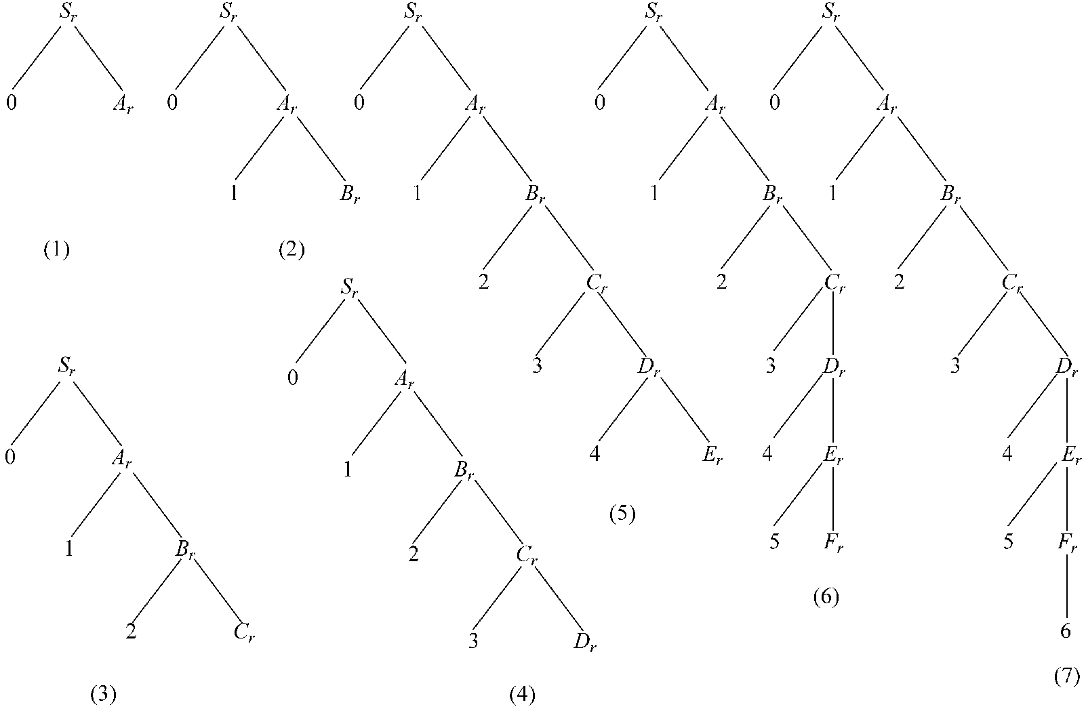
2.4 文法的乔姆斯基体系

Slide 68
2.4 文法的乔姆斯基体系
左线性文法（考虑A→Ba形式）
G_{l}：S_{l}→A_{l}6
A_{l}→B_{l}5
B_{l}→C_{l}4
C_{l}→D_{l}3
D_{l}→E_{l}2
E_{l}→F_{l}1
F_{l}→0

Slide 69
2.4 文法的乔姆斯基体系
0123456在文法G_{l}中的推导
S_{l}⇒A_{l}6 使用产生式S_{l}→A_{l}6
⇒B_{l}56 使用产生式A_{l}→B_{l}5
⇒C_{l}456 使用产生式B_{l}→C_{l}4
⇒D_{l}3456 使用产生式C_{l}→D_{l}3
⇒E_{l}23456 使用产生式D_{l}→E_{l}2
⇒F_{l}1234456 使用产生式E_{l}→F_{l}1
⇒0123456 使用产生式F_{l}→0

Slide 70
2.4 文法的乔姆斯基体系
0123456被归约成文法G_{l}的开始符号S
0123456
⇐ F_{l}1234456 使用产生式F_{l}→0
⇐ E_{l}23456 使用产生式E_{l}→F_{l}1
⇐ D_{l}3456 使用产生式D_{l}→E_{l}2
⇐ C_{l}456 使用产生式C_{l}→D_{l}3
⇐ B_{l}56 使用产生式B_{l}→C_{l}4
⇐ A_{l}6 使用产生式A_{l}→B_{l}5
⇐ S_{l} 使用产生式S_{l}→A_{l}6

Slide 71
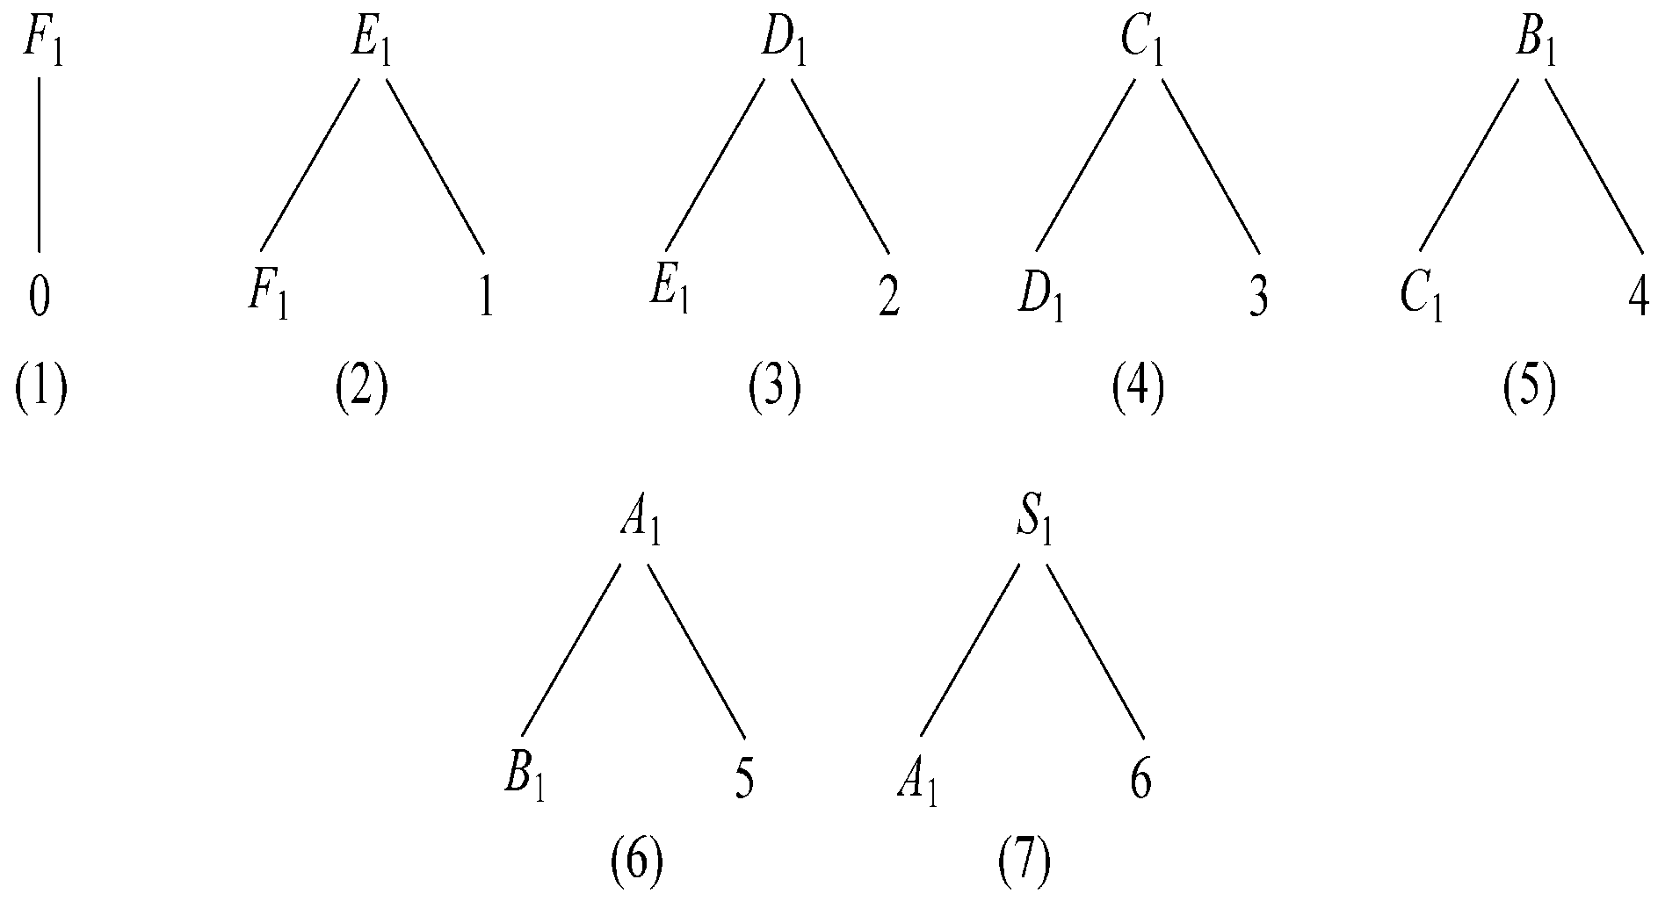
2.4 文法的乔姆斯基体系

Slide 72
2.4 文法的乔姆斯基体系
定理 2-4 左线性文法的产生式与右线性文法的产生式混用所得到的文法不是RG。
证明：设有文法
G₁₅：S→0A
A→S1|1
不难看出，L(G₁₅)={0^{n}1^{n}|n≥1}。我们构造不出RG G，使得L(G)= L(G₁₅)={0^{n}1^{n}|n≥1}。因为L(G₁₅)={0^{n}1^{n}|n≥1}不是RL。所以，G₁₅不是RG。
注意：有关该语言不是RL的证明我们将留到研究RL的性质时去完成。

Slide 73
2.5 空语句
形如A→ε的产生式叫做空产生式，也可叫做ε产生式。
在RG、CFG、CSG中，都不能含有空产生式。所以，任何CSL中都不含有空语句ε，从而CFL和RL中都不能含空语句ε。
空语句ε在一个语言中的存在并不影响该语言的有穷描述的存在性，甚至除了为生成空语句ε外，空产生式可以不被用于语言中其他任何句子的推导中。

Slide 74
2.5 空语句
允许CSL、CFL、RL包含空语句ε后，还会给我们进行问题的处理提供一些方便
允许在RG、CFG、CSG中含有空产生式
允许CSL、CFL、RL包含空语句ε
例如： S→ ε｜0S

Slide 75
2.5 空语句
定理2-5 设G=(V，T，P，S)为一文法，则存在与G同类型的文法G′=(V′，T，P′，S′)，使得L(G)=L(G′)，且G′的开始符号S′不出现在G′的任何产生式的右部。
证明：
（第一步）构造文法G′
G′=(V∪{S′}，T，P′，S′)，其中P′=P∪{S′→α|S→α∈P}
（第二步） 证明L(G)⊆ L(G′)
即证明：若S⇒w，则S′⇒w
（第三步） 证明L(G′)⊆ L(G)
即证明：若S′⇒w，则S⇒w

Slide 76
2.5 空语句
设G=(V，T，P，S)是一个文法，如果S不出现在G的任何产生式的右部，则：
⑴ 如果G是CSG，则仍然称G=(V，T，P∪{S→ε}，S)为CSG；G产生的语言仍然称为CSL。
⑵ 如果G是CFG，则仍然称G=(V，T，P∪{S→ε}，S)为CFG；G产生的语言仍然称为CFL。
⑶ 如果G是RG，则仍然称G=(V，T，P∪{S→ε}，S)为RG。G产生的语言仍然称为RL。

Slide 77
2.5 空语句
定理2-6 下列命题成立：
⑴ 如果L是CSL，则L∪{ε}仍然是CSL
⑵ 如果L是CFL，则L∪{ε}仍然是CFL
⑶ 如果L是RL，则L∪{ε}仍然是RL
证明思路：
由定理2-5-1，存在开始符号S不出现在任何产生式的右部的文法G。
增加空产生式S→ε，由定义可证。

Slide 78
2.5 空语句
定理2-7 下列命题成立
⑴ 如果L是CSL，则L-{ε}仍然是CSL
⑵ 如果L是CFL，则L-{ε}仍然是CFL
⑶ 如果L是RL，则L-{ε}仍然是RL
证明思路：
若ε∉L，L-{ε}=L，易证。
若ε∈L，根据定理2-5-1构造文法，并删除空产生式S→ε。

Slide 79
2.5 空语句
对于任意文法G=(V，T，P，S)，对于G中的其他变量A，出现形如A→ε的产生式是不会改变文法产生的语言的类型的，而且这样一来，对我们进行文法的构造等工作还提供了很多方便。所以，约定：对于G中的任何变量A，在需要的时候，可以出现形如A→ε的产生式。

Slide 80
2.6 小结
（1）文法G=(V，T，P，S)
（2）推导与归约：α→β∈P，γαδ⇒_{G} γβδ
（3）语言、句子和句型：L(G)={w | w∈T*且S ⇒* w}
（4）文法等价：产生相同语言
（5）乔姆斯基体系：PSG、CSG、CFG、RG等4类
（6）线性文法（A→wBx）、右线性文法（A→wB）和左线性文法（A→Bw）
（7）空产生式A→ε

